Slide 1
Style Similarity

Slide 2
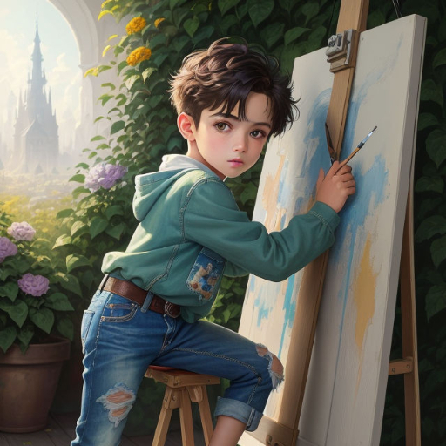


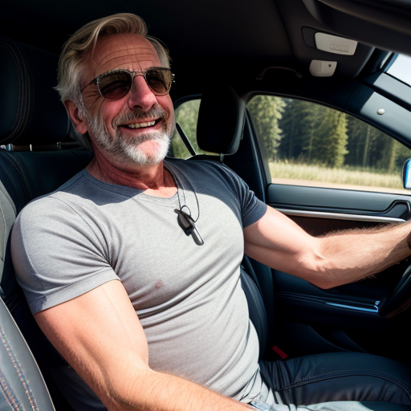
Objective
Style 마다의 similarity를 측정해보자
Auxiliary image의 선정 기준/ 평가 지표로 사용 가능

Slide 3
Initial Approach
Style 마다의 similarity를 측정해보자
Cosine-similarity로 측정해보자
같은 style은 cos-similarity가 높게
다른 style은 cos-similarity가 낮게 나오게 학습을 해줌으로써 style을 고려할 수 있는 model 구축
Model이 style의 다양한 구성 요소를 고려하면서 feature를 추출하는 걸 기대

Slide 4
Initial Model
Image
ResNet
Cosine similarity
Style Vector

Slide 5
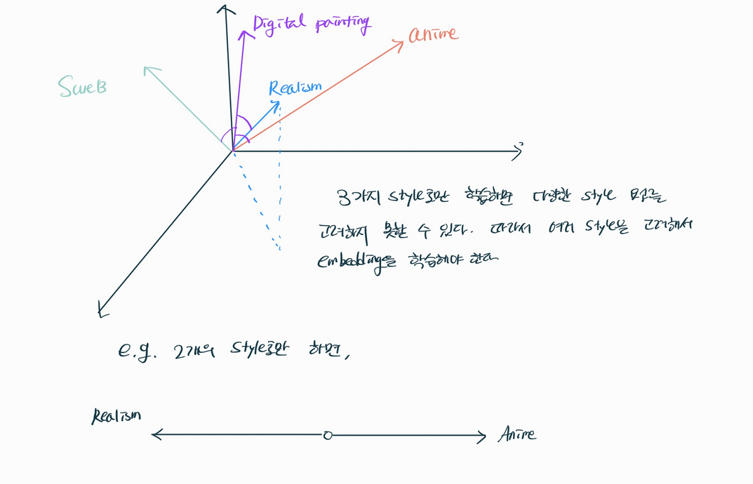
Initial Approach
최대한 많은 style을 학습한다
극단적으로 2개의 style에 대해서 학습을 하면, style의 다양한 요소를 고려하지 못 할 수 있다. (sample의 부족?)

Slide 6
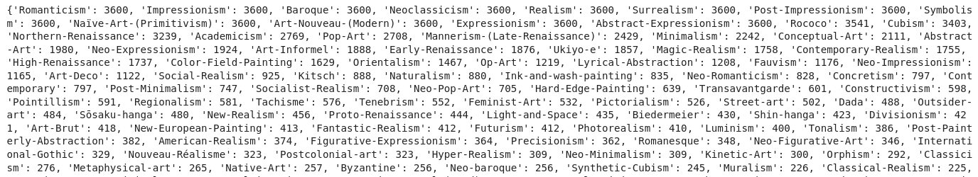
Initial Approach
약 100,000장의 dataset, 총 100여개의 style
Kaggle : WikiArt dataset 이용

Slide 7
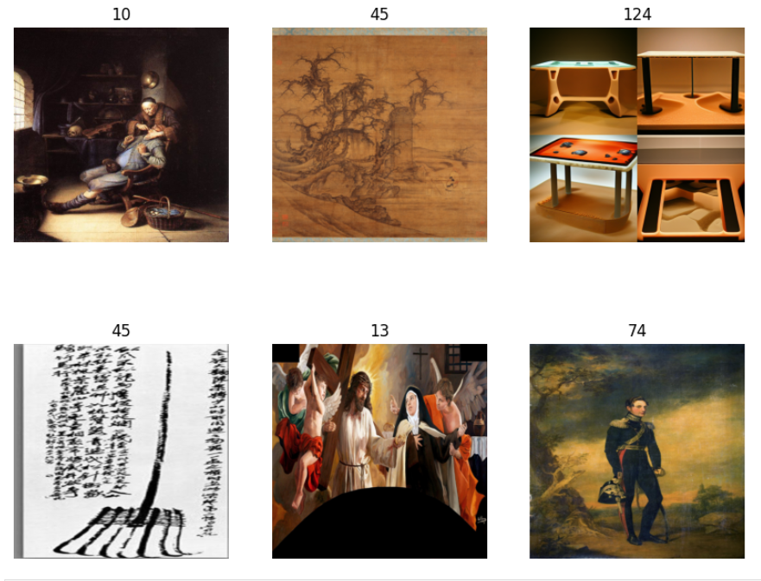
Initial Approach
약 100,000장의 dataset
Kaggle : WikiArt dataset 이용

Slide 8
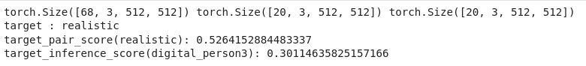
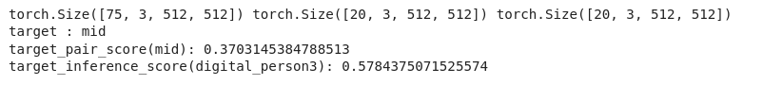
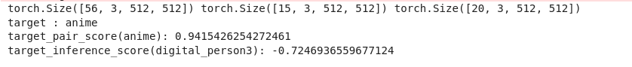
Result
Target pair
Target – Digital painting image pair

Slide 9
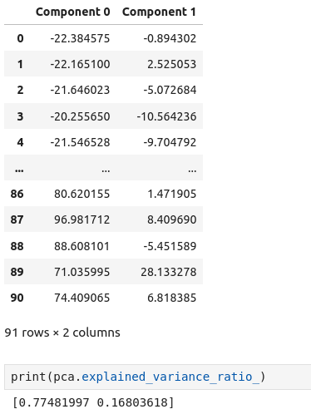
Result
PCA

Slide 10
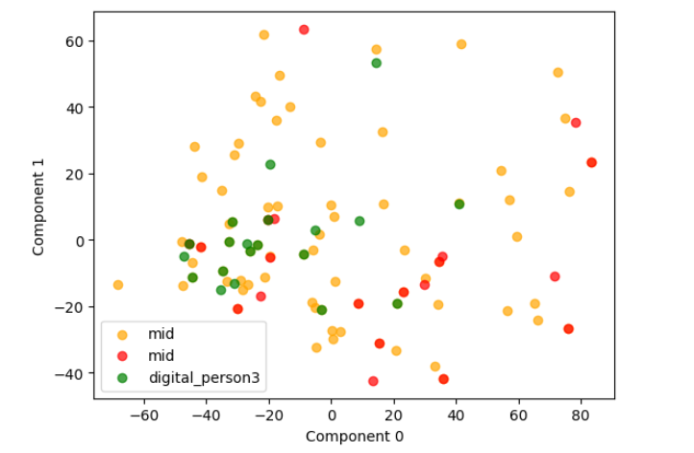
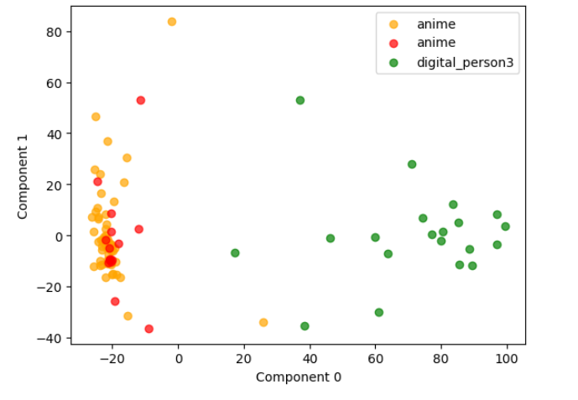
Result
PCA

Slide 11
Problem
Positive pair의 부족
Batch size를 32 이상으로 늘릴 수 없기 때문에 100,000장과 100여개의 class 중에서 같은 style image를 뽑는 경우가 적다
따라서, positive pair에 대한 학습이 부족할 수 있다

Slide 12
Problem
Cosine-similarity
Cosine-similarity를 사용하면, 크기를 고려할 수 없다. 즉, 모든 요소를 활용하기에는 부족하다
Output vector size가 2048 이기에, 방향이 많아서 이 문제는 어느정도 완화 효과가 있을 거라고 생각

Slide 13
Problem
Cosine-similarity
밀어내는 정도를 조절 할 수 없다
Dataset 수에 따라 조절 됨
E.g. dataset이 많은 style은 뭉치고
E.g. dataset이 많은 style과 더 멀어진다

Slide 14
Problem
Batch size의 한계로 인한, Positive pair 부족
Cosine similarity의 완급 조절 불가

Slide 15
Additional Idea
ResNet 을 통해 나온 output vector가, style의 정보를 담고 있다는 근거가 부족, 따라서 classification task도 같이 진행
Classification
Image
ResNet
Cosine similarity
Style Vector

Slide 16
Problem
Style classification 조차 못한다!!
Test accuracy 10%
Cosine-similarity는 일단 제거한 뒤, classification만 먼저 진행
여전히 Style 정보만 뽑아낸다는 근거가 부족함
Dataset
Total : 100,000 장(style은 100여개) 이지만, 불균형을 이루고 있다
100~500장 등 적은 이미지로 이루어진 style이 존재
따라서, 1000장 이하는 전부 삭제

Slide 17
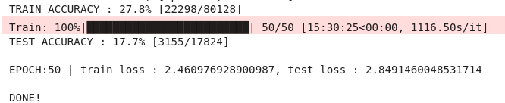
Problem
Edited dataset
Train data가 최소 1000장 이상인 style만 존재
Total : 80,000 장, 33 style
Accuracy가 올랐지만, 여전히 학습이 잘 안된다

Slide 18
Result
80,000 dataset, 33 styles
Initial test accuracy (learned test accuracy)
ResNet-50 : 14.3% (17.7%)
VGG 16, VGG 16 with freeze : 15.3% (15.5%), 21.9% (26%)
ResNet-18 : 27.8% (36.8%)
EfficientNet b1 : 33.1% (39.1%)
ViT 16 : 14.0% (25.2%)
EfficientNet b0 : 30.8% (34.9%)

Slide 19
Result
2000개 이하 train data set 삭제
60,000 dataset, 20 styles
VGG 16, VGG 16 with freeze : 16.7% (16.8%), 33.2% (37.8%)
ResNet-18 : 29.4% (40.8%)
EfficientNet b1 : 44.7% (48.3%)
EfficientNet b0 : 41.0% (44.2%)

Slide 20
Conclusion
“Style information으로만 이루어진, Style vector를 추출하지 못했다”

Slide 21




Idea
같은 구도이지만 다른 style의 사진을 이용
Style Extraction
“style information”

Slide 22
Reference Paper
Neural Style Transfer
Pix2Pix
Control-Net
InstructPix2Pix
GAN
Unet
Conditioning GAN
Diffusion
CLIP
Diffusion
DreamBooth
WikiArt
StyleGAN
Prompt-to-Prompt
AdaIN
Etc.

Slide 23
Reference Paper
Diffusion
Text-to-image model
Style 학습 가능
DreamBooth
Style 개인화 가능
Prompt-to-Prompt
같은 구도이지만 다른 style의 사진 생성 가능
Diffusion
Text
Prompt-to-Prompt
DreamBooth &
Diffusion

Slide 24
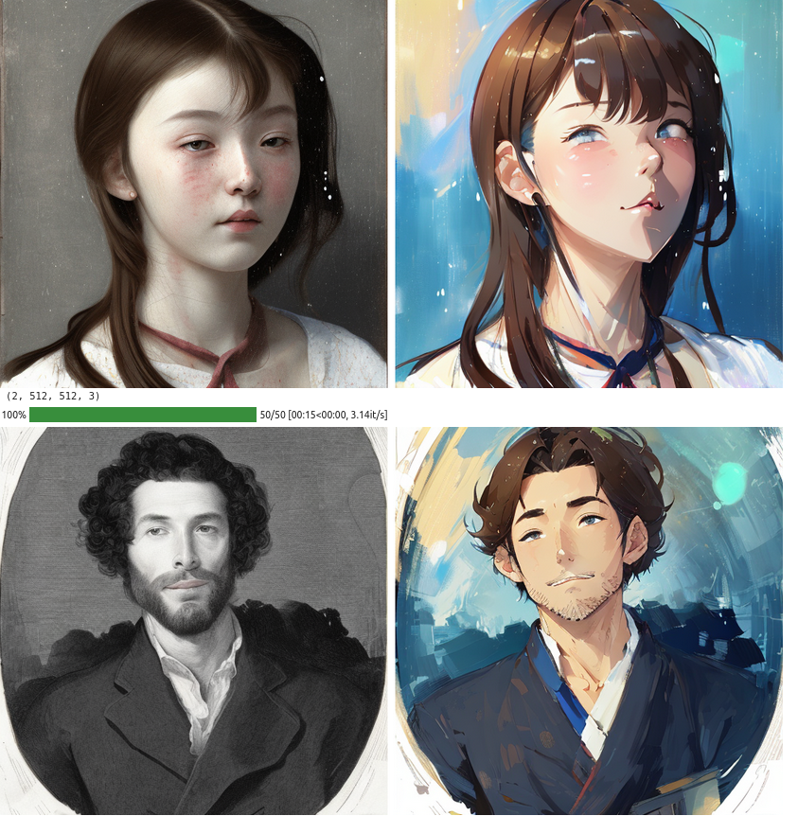
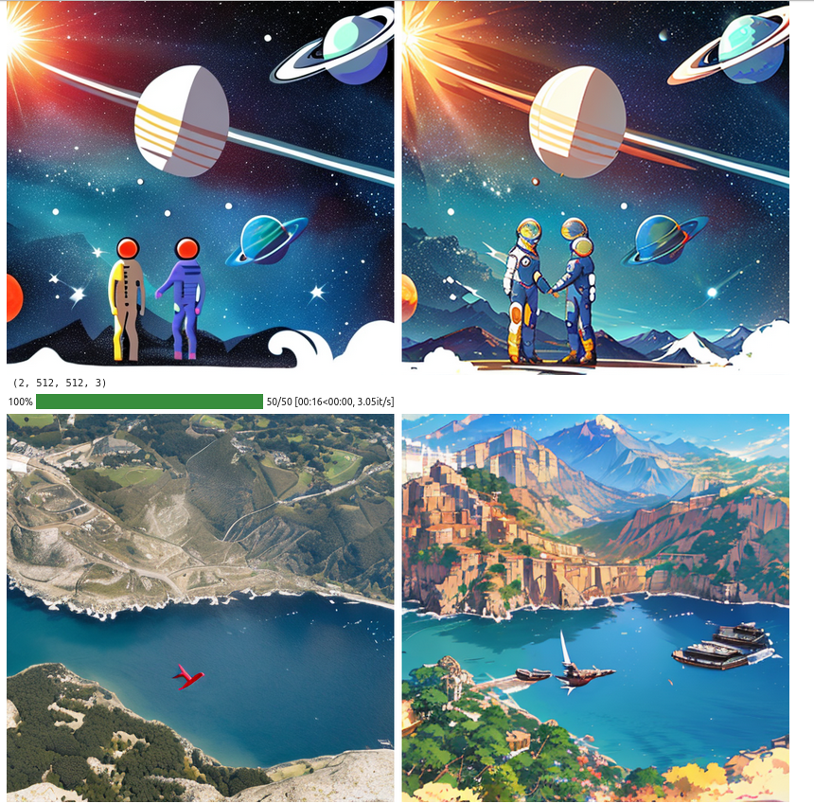
Data generation
Anime image generation using Prompt-to-Prompt
Prompt for image generation : 890 sentences
같은 구도의 다른 style 이미지 생성

Slide 25
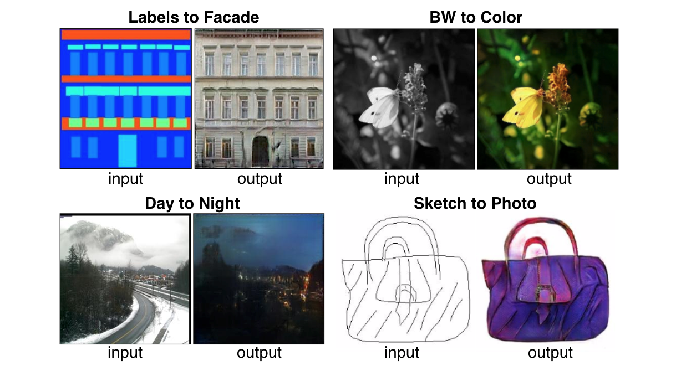
Reference Paper
Pix2Pix
Pair image를 가지고 GAN 학습

Slide 26
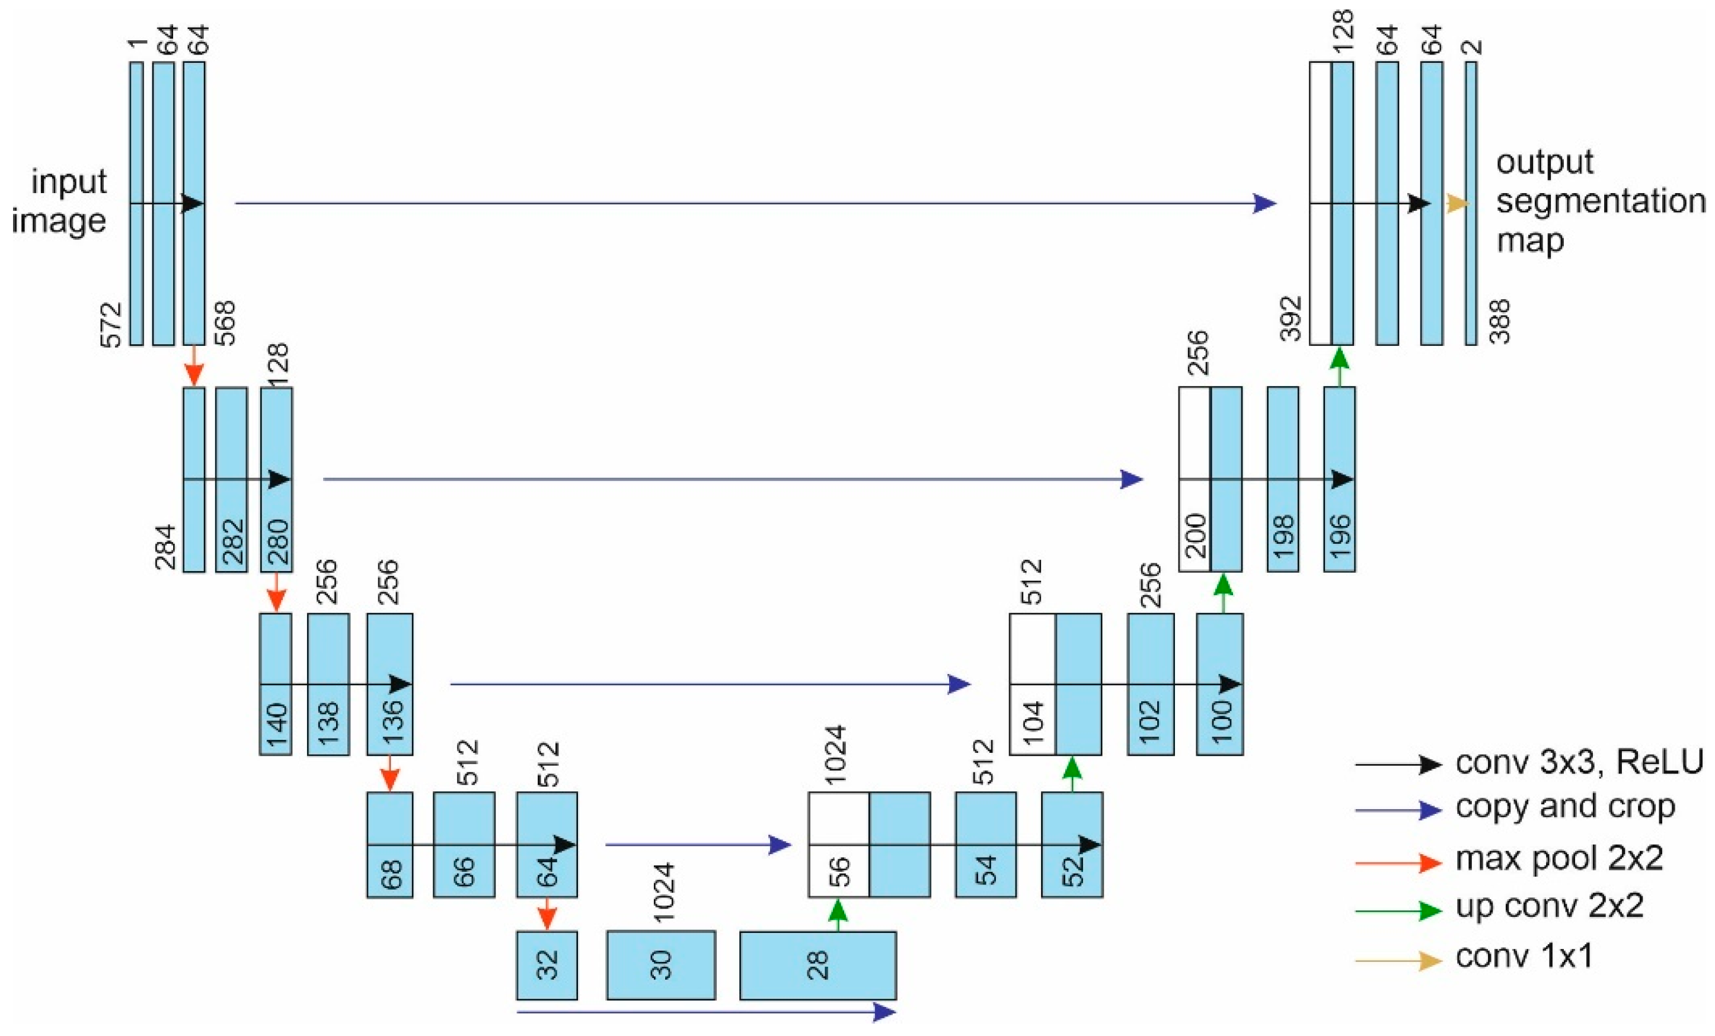
Reference Paper
Unet
같은 해상도의 이미지 생성 가능
Skip connection

Slide 27
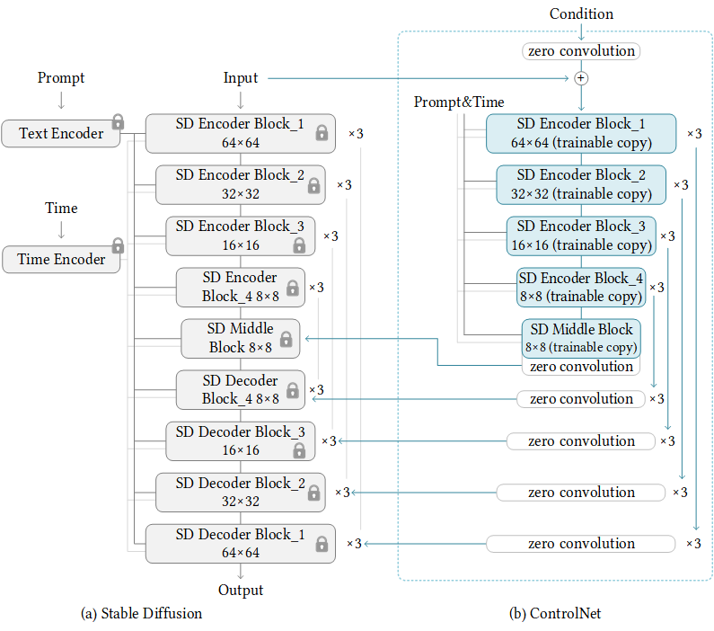
Reference Paper
Control-Net
Decoder block에 정보 전달

Slide 28
Method : Pix2Pix
G
Fake
같은 구도 다른 style
D
0/1
Real
256 by 256
Dataset

Slide 29
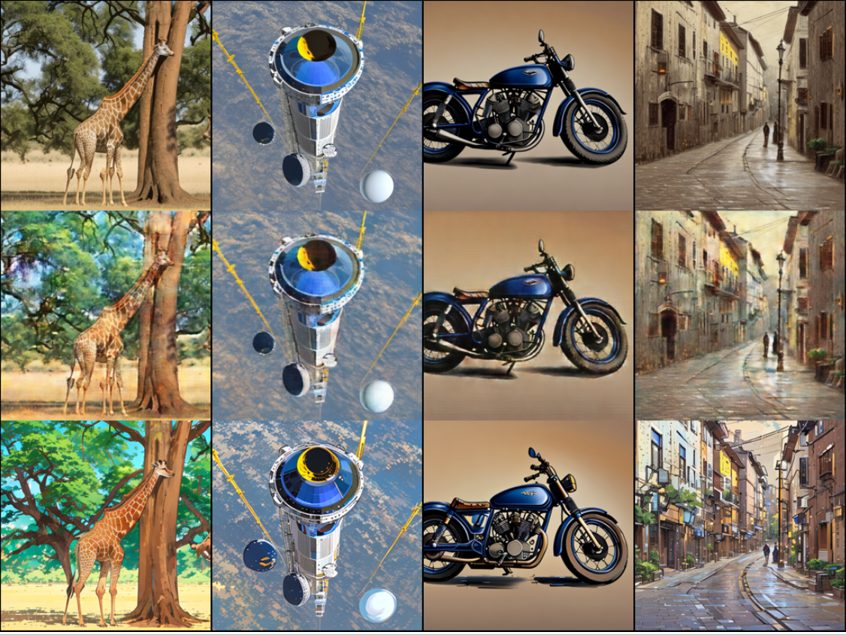
Result for Pix2Pix
색의 변화

Slide 30
Method : 0 step
G
UNet
Fake
같은 구도 다른 style
D
0/1
Real
256 by 256 using UNet
Dataset

Slide 31
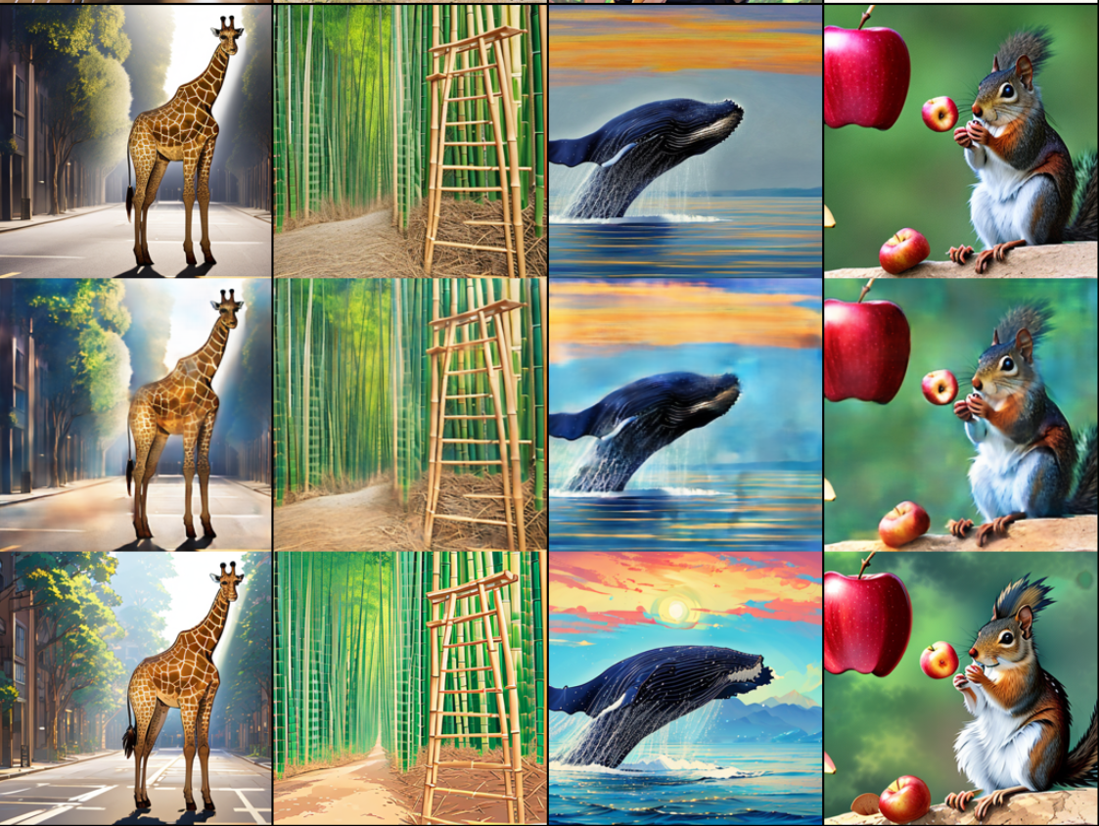
Result for step 0
색의 변화
Object나 모양의 변화는 없다

Slide 32

Method : 1 step
G
UNet
Fake
같은 구도 다른 style
D
0/1
Reference
Real
256 by 256 using reference image
Dataset

Slide 33
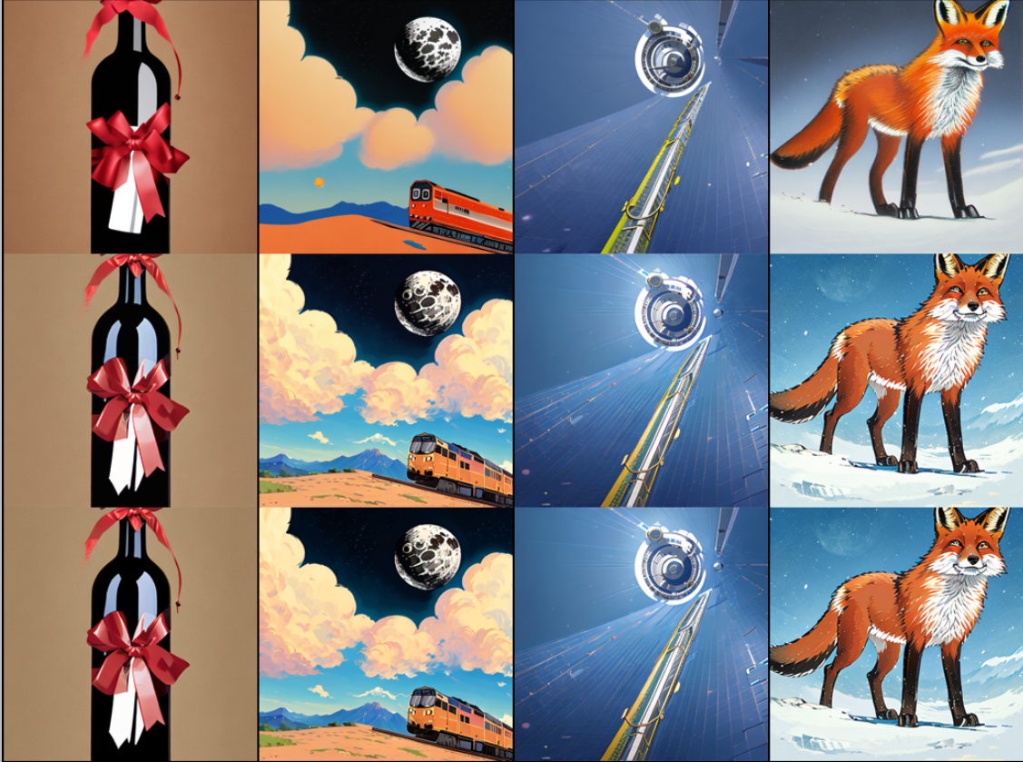
Result for step 1 : style image
정답을 주니, 맞춘다
스타일을 뽑아낼 가능성은 있다!

Slide 34
Method : 1 step
G
UNet
Fake
같은 구도 다른 style
D
0/1
Reference
Real
256 by 256 using reference image
Dataset

Slide 35
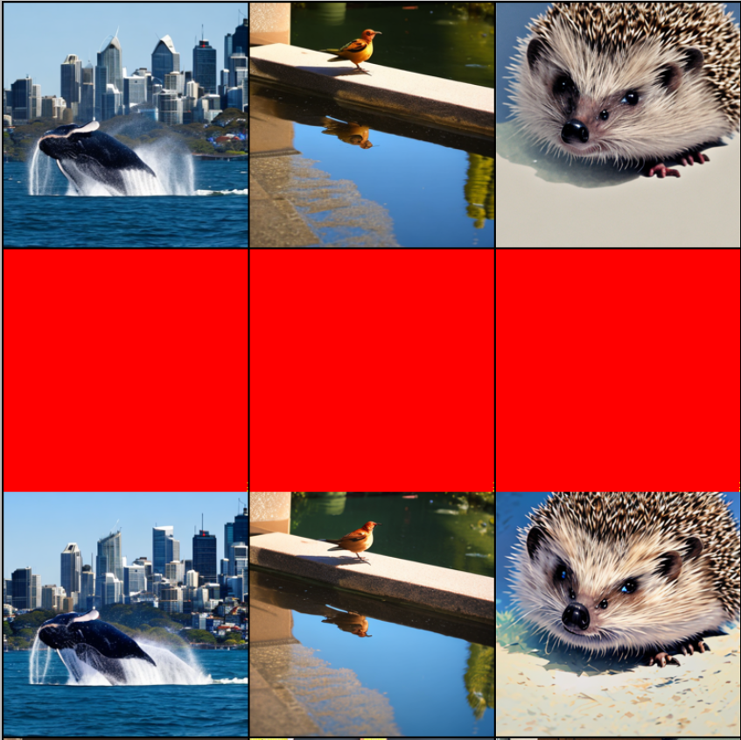
Result for step 1 : reference image 1장

Slide 36
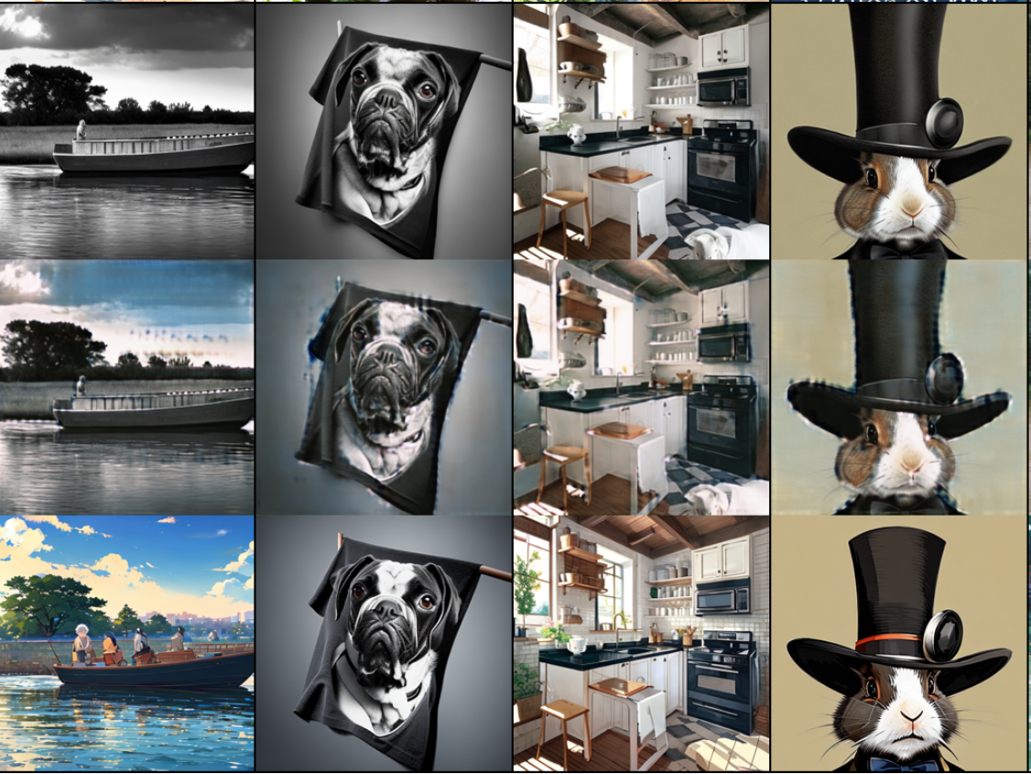
Result for step 1 : reference image 3장
변화하려고 하지만, 여전히 안됨

Slide 37
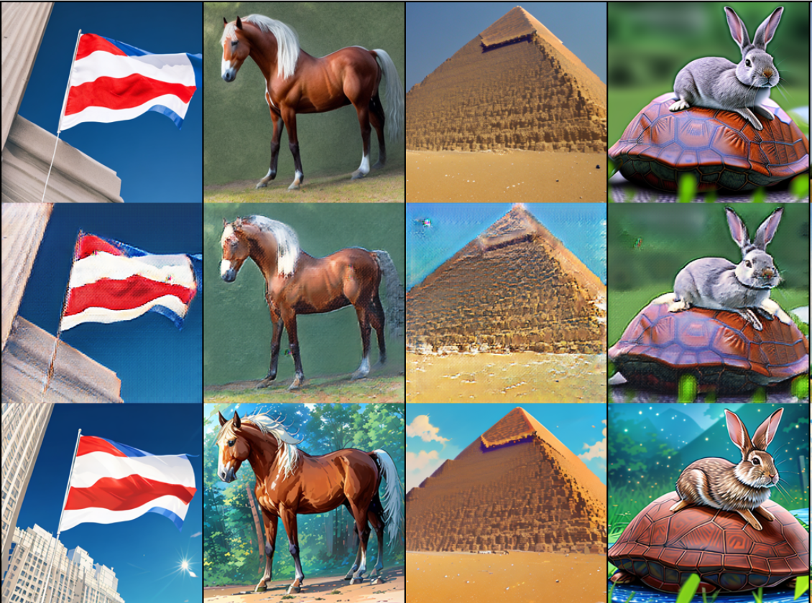
Result for step 1 : reference image 5장
Object의 생성 가능성이 보임

Slide 38
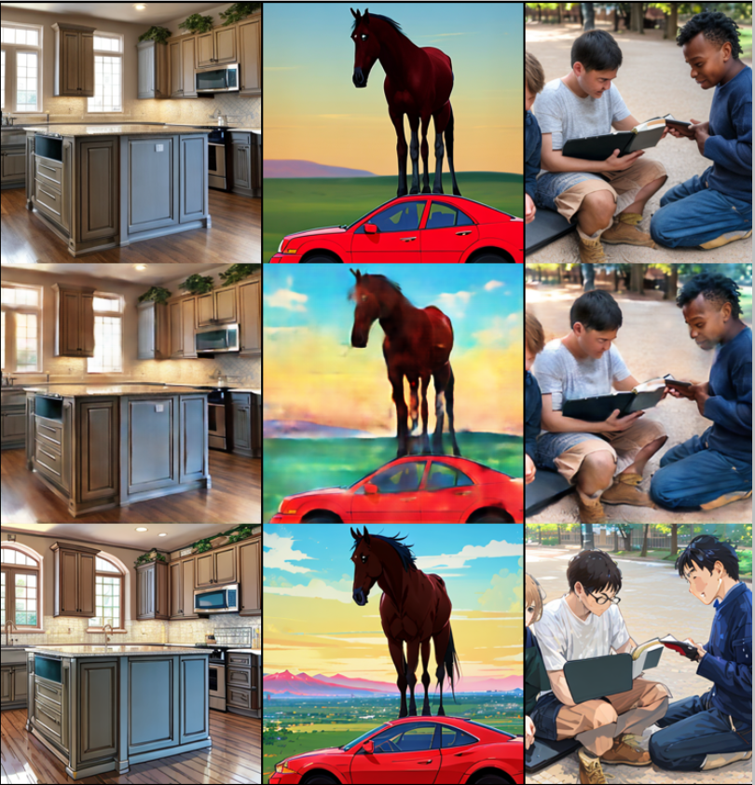
Result for step 1 : reference image 5장
Object의 생성 가능성이 보임

Slide 39
Problem
Discriminator가 분류할 때의 근거가 부족하다
무엇을 보고 real/fake인지 구분을 할 수 있을까?
Reference image를 discriminator에게 제공
즉, discriminator는
를 보고 판단
Real/Fake
reference

Slide 40
Problem
정확히 같은 구도는 아니다
없던 object가 생기거나
모양이 바뀌거나
Etc.

Slide 41
Problem
3. Style의 범주가 굉장히 크기 때문에, 학습이 어렵다
Unstable model : GAN
Image size : 256 x 256
따라서, train data를 사람으로만 구성한다
즉, 모든 object를 특정 style로 그리는 방법을 학습하는 게 아니라 사람을 특정 style로 그리는 방법을 학습하게 함으로 범위를 좁힌다
마침, auxiliary image도 사람으로만 구성이 된다

Slide 42
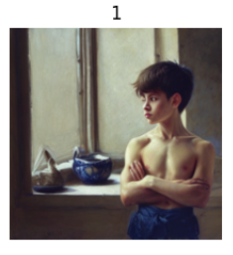
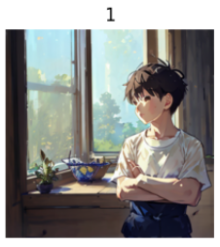
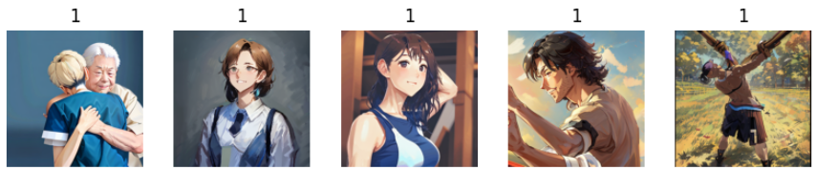
Experiment : reference 5장 + train data : person
3번, style의 범주가 큰 문제를 해결하고자 train data를 최대한 사람으로만 구성
Train dataset : 1300장 정도
original
Style image
Reference images

Slide 43
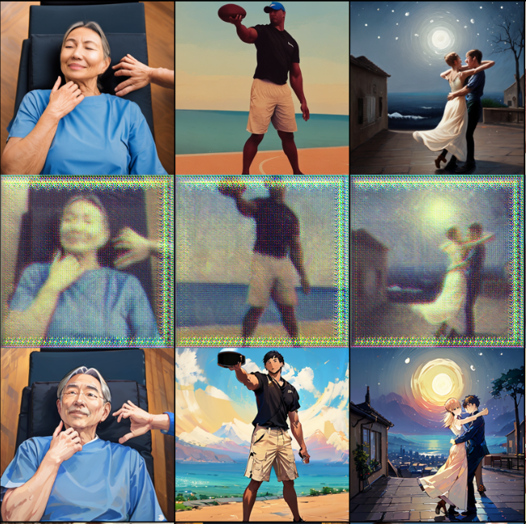
Experiment : reference 5장 + train data : person
Noise가 너무 많다

Slide 44
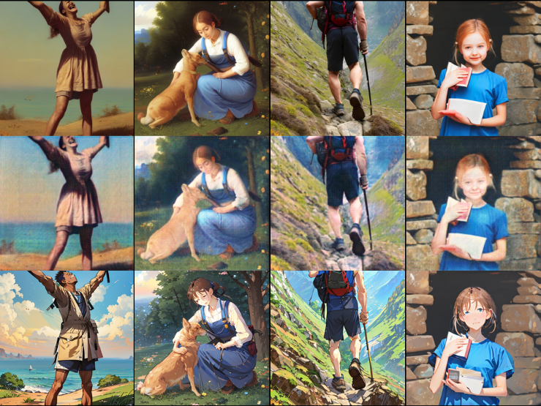
Experiment : reference 5장 + train data : person
먼저 원본을 따라한다

Slide 45
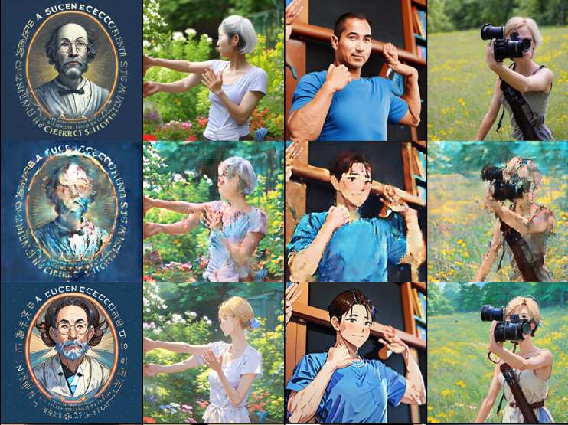
Experiment : reference 5장 + train data : person
이젠, style을 따라하기 시작

Slide 46
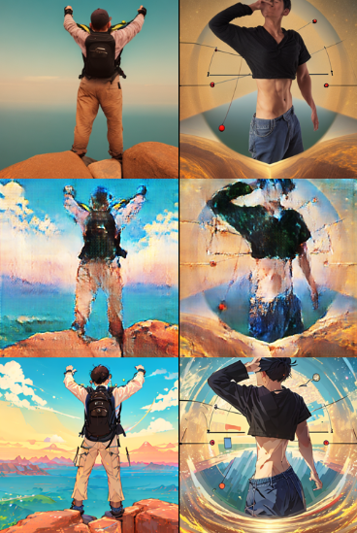
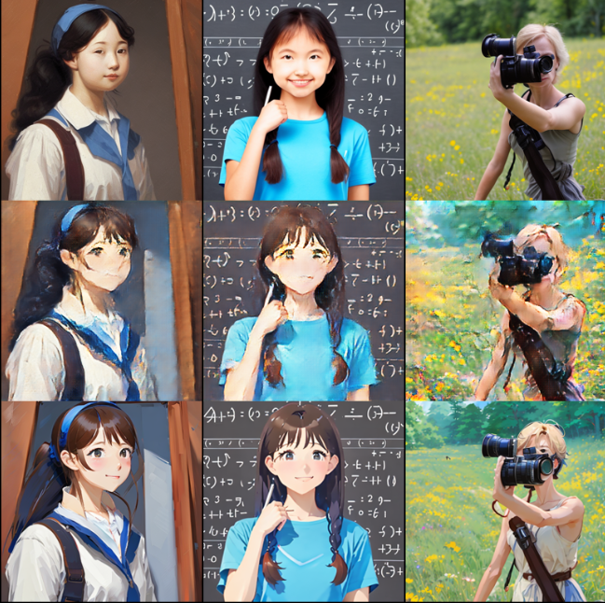
Experiment : reference 5장 + train data : person

Slide 47
Problem
Style을 잘 따라하는 걸 확인할 수 있었다
하지만, 이미지가 blurry한 현상이 있다
고려 사항.
GAN에서 사용하는 regularization loss 6. Dataset
512 x 512 image
StyleGAN2에서 style을 주입하는 방식
Model 구조
Etc.

Slide 48
Method : 2 step
G
UNet
Fake
같은 구도 다른 style
D
0/1
Reference
Real
Classification + Distance Loss
Dataset

Slide 49
Ability
Style vector를 가지고 classification을 진행하는 동시에,
같은 class면 두 vector가 가깝게 학습을 진행
거리가 가까우면, 두 이미지는 비슷한 style을 가진다!
즉, style similarity를 계산할 수 있다
SureB
realistic
anime

Slide 51
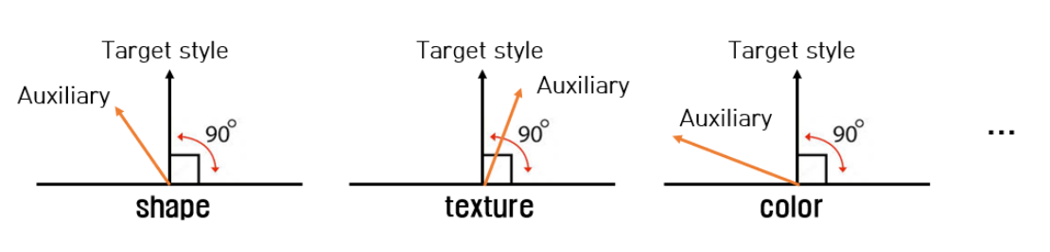
있는 거 가지고 분석해보기
Style은 여러 가지 요소로 이루어져 있고, style binding을 할 때 도움을 주는 정보는 크게 2가지로 볼 수 있다
Style(Color tone, Texture, hue etc) + Content(이미지의 내용)

Slide 52
있는 거 가지고 분석해보기
그렇다면, 이 모델에서 제공하는 정보는 Style과 Content 중 Style만을 담당한다고 볼 수 있다
해당 모델이 내뱉는 output은 style score이다
즉, content에 대해서도 적절한 정보를 담은 이미지를 제공해야 결론적으로 성능이 올라간다
본 논문의 경우, 사람에 대한 정보라고 볼 수 있다
사람의 경우 course <-> detail한 정보를 모두 담고 있다
우리는 사람을 잘 그리고 싶다

Slide 53
있는 거 가지고 분석해보기
Style score가 낮아도, content 면에서 적절한 정보를 제공한다면 어느 정도의 성능을 유지하거나 끌어올릴 수 있다.
Anime의 경우, style score는 낮아도 content 면에서 성능 유지
예시로, realism style과 diffusion model이 생성한 fashion style & illustration style과 비교

